Slide 1
Teatrzyk „Wycieczka do zoo”
27.09.2018r.
Grupa 4-latki Misie

Slide 2
27 września grupa Misie, brała udział w teatrzyku, pt. „Wycieczka do zoo”.
Przedstawienie dotyczyło, bardzo ważnego tematu, a mianowicie bezpieczeństwa w ruchu drogowym. „Pan Teatrzyk” zaangażował dzieci w przebieg występu, zadawał pytania, pokazywał rekwizyty, dzieci prezentowały jak prawidłowo przejść przez ulicę, jak zachowywać się w tramwaju, autobusie lub metrze i jak zachować bezpieczeństwo podczas wycieczek i w kontaktach ze zwierzętami.

Slide 3
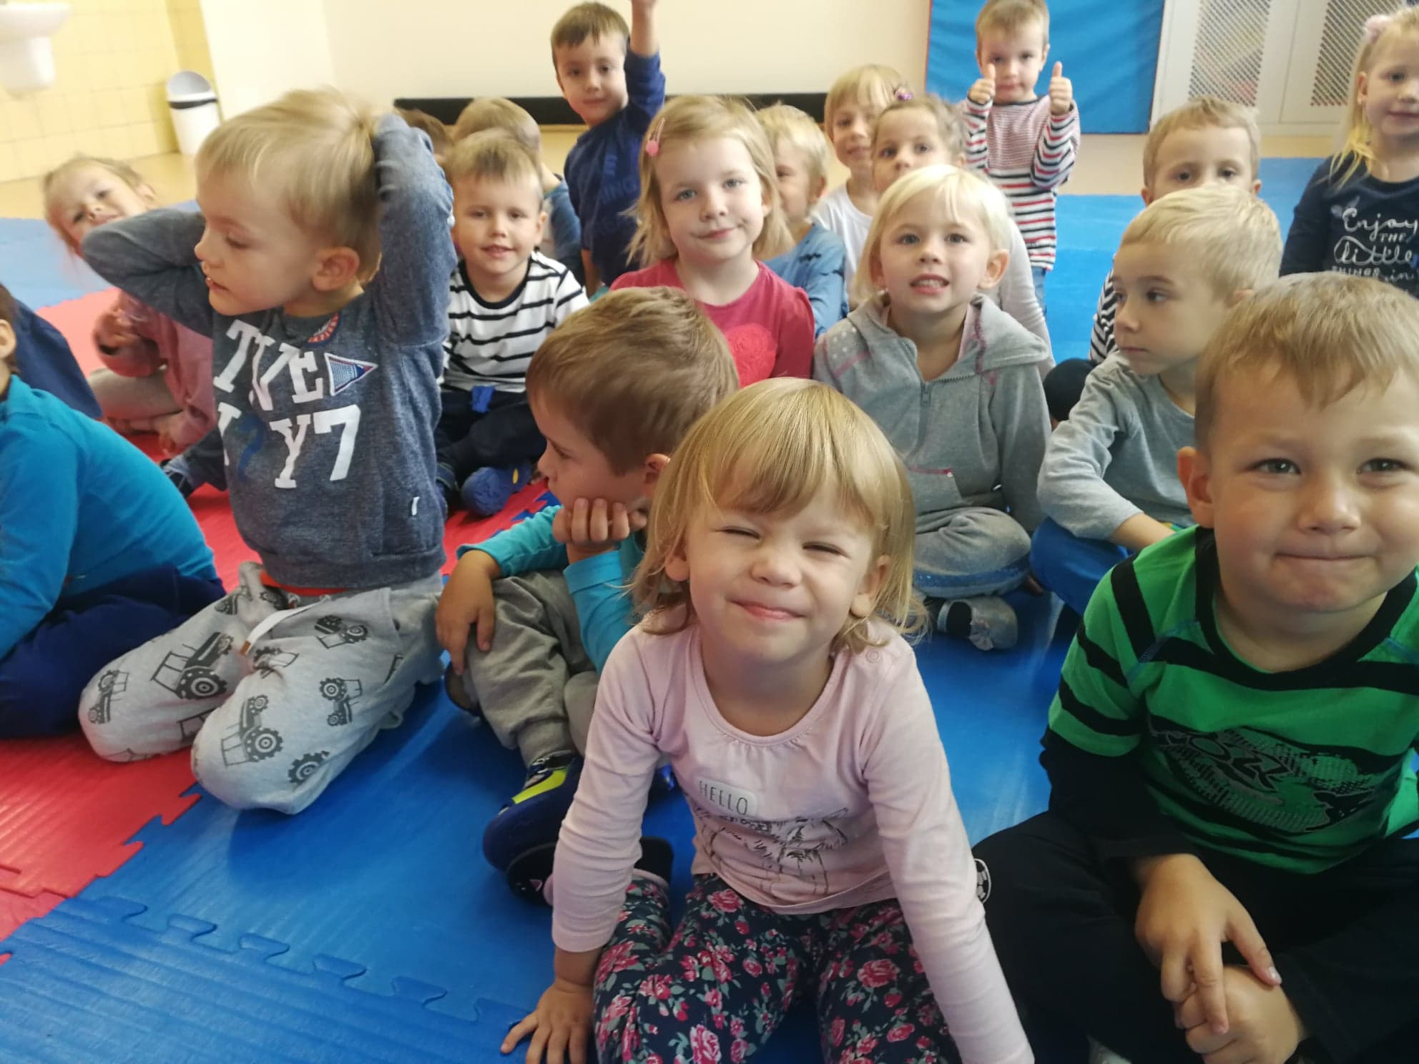
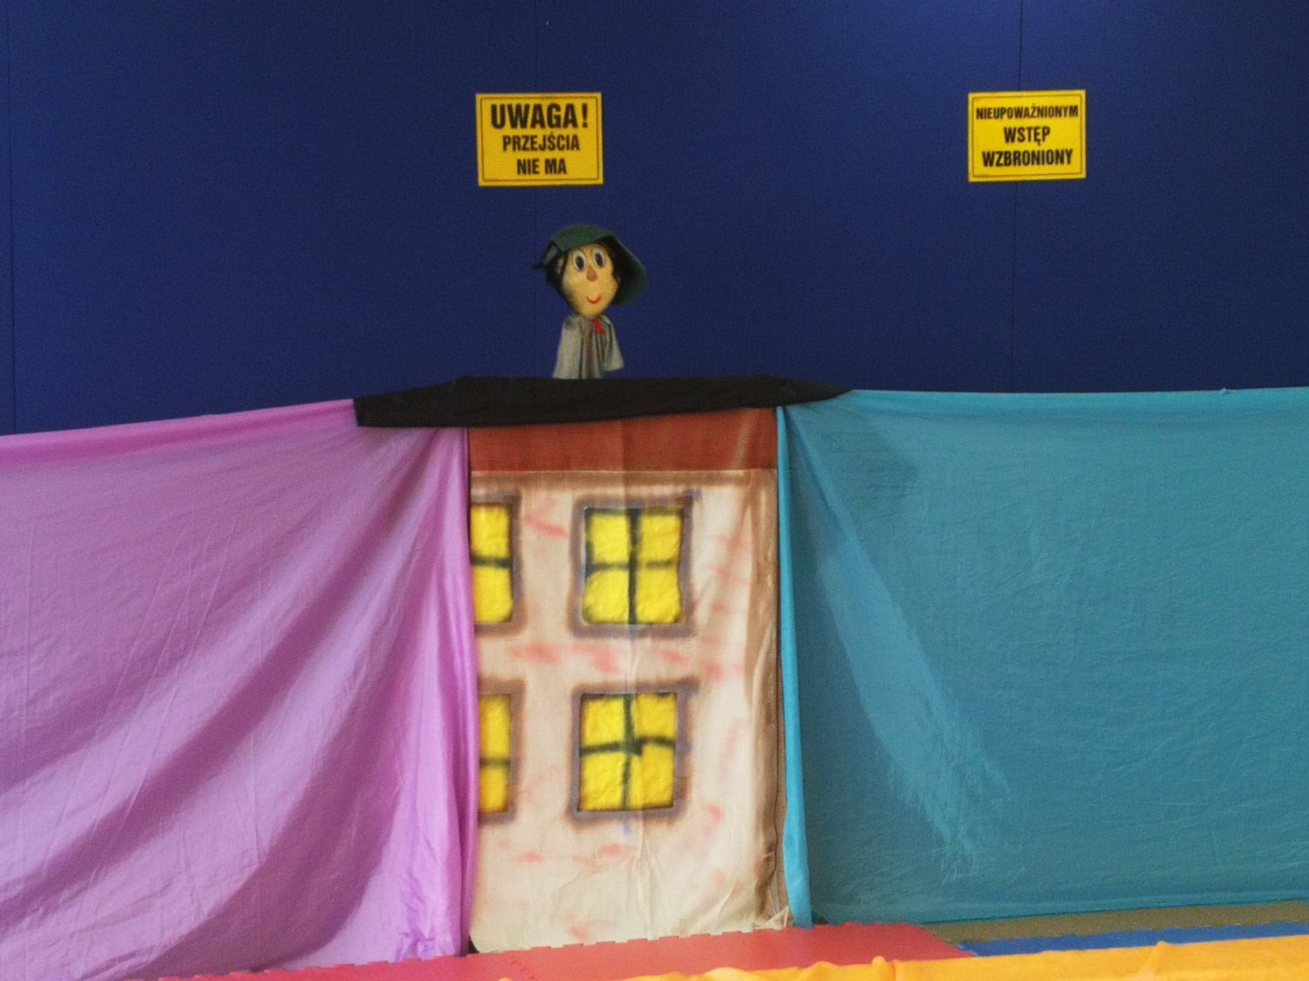

Slide 4
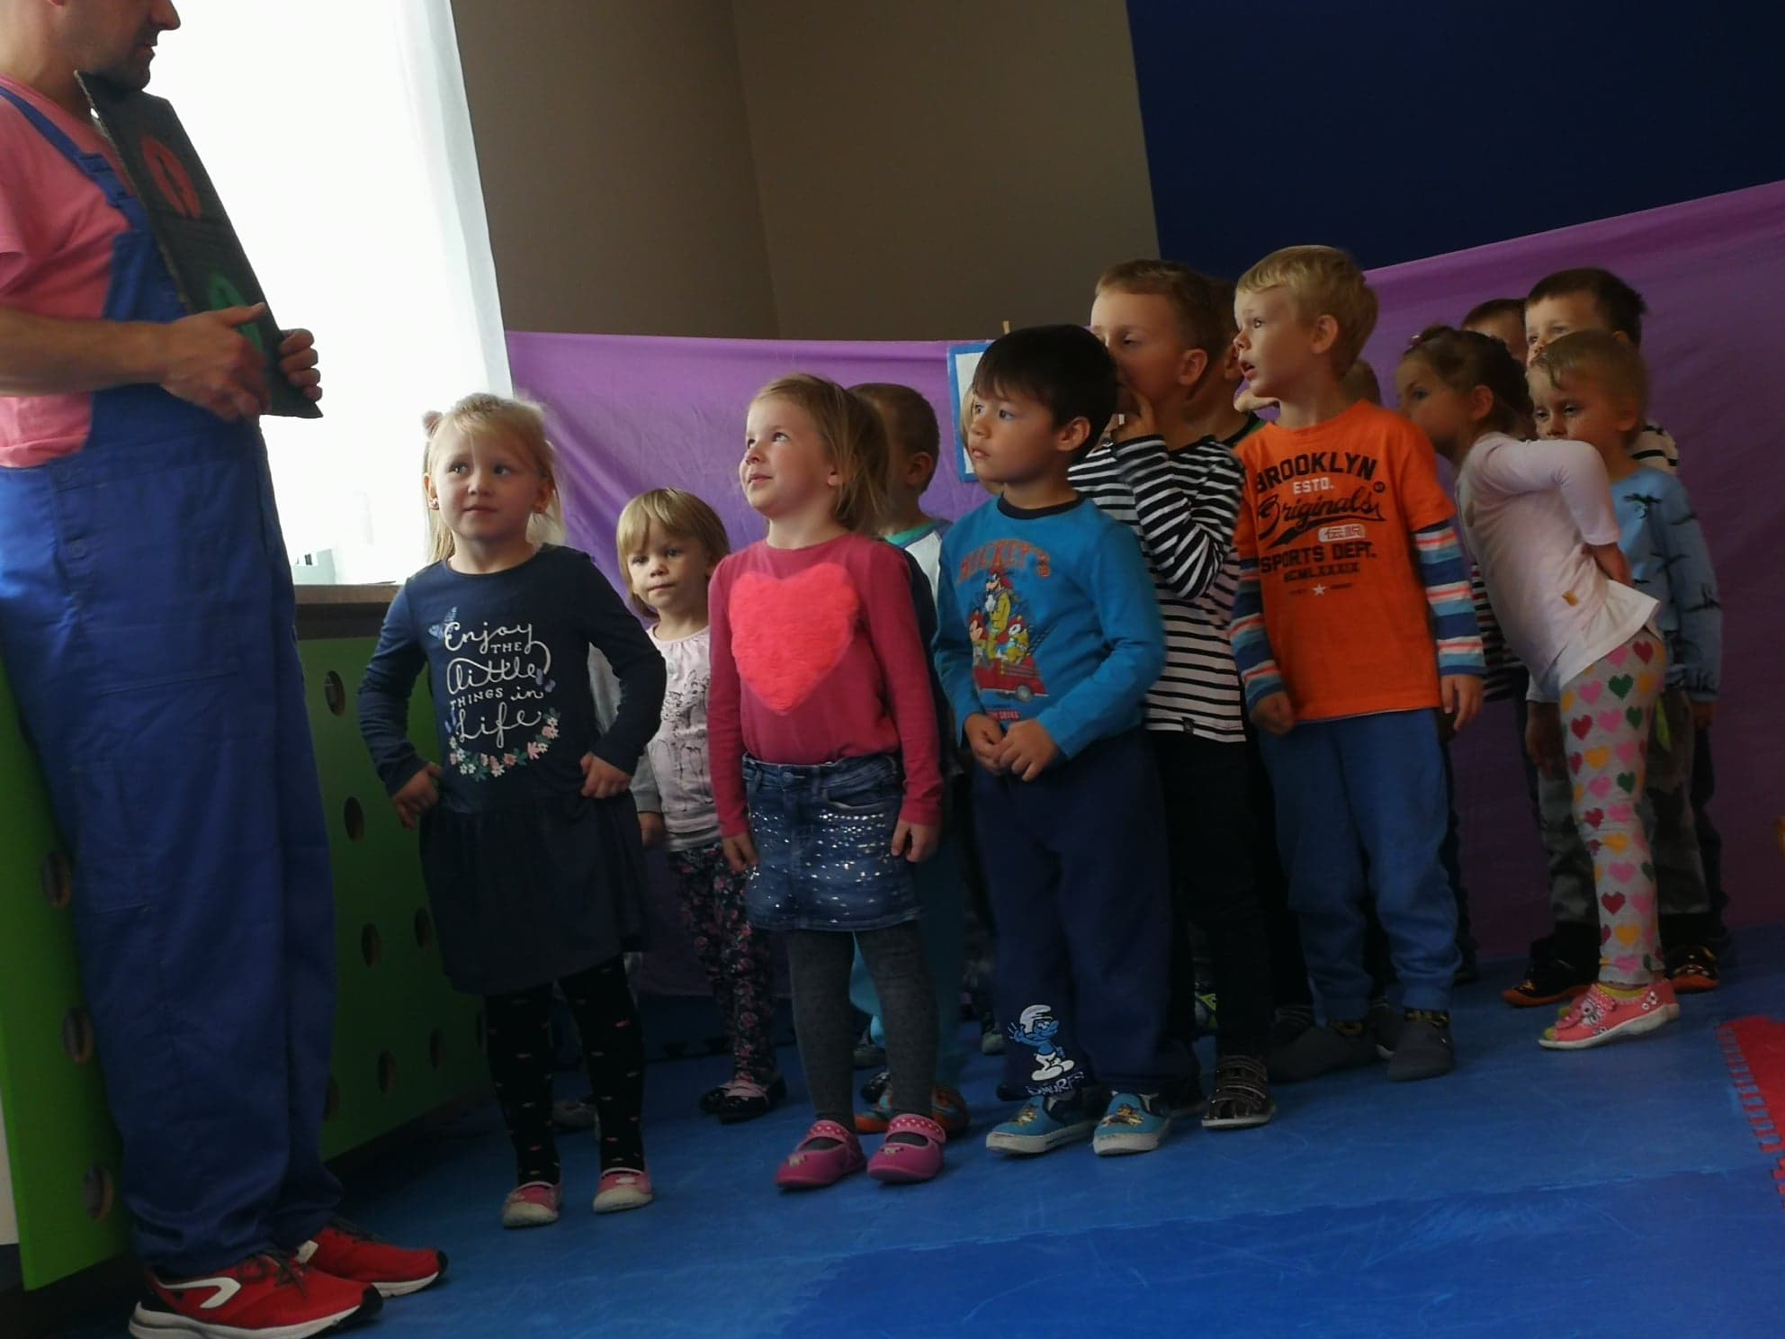
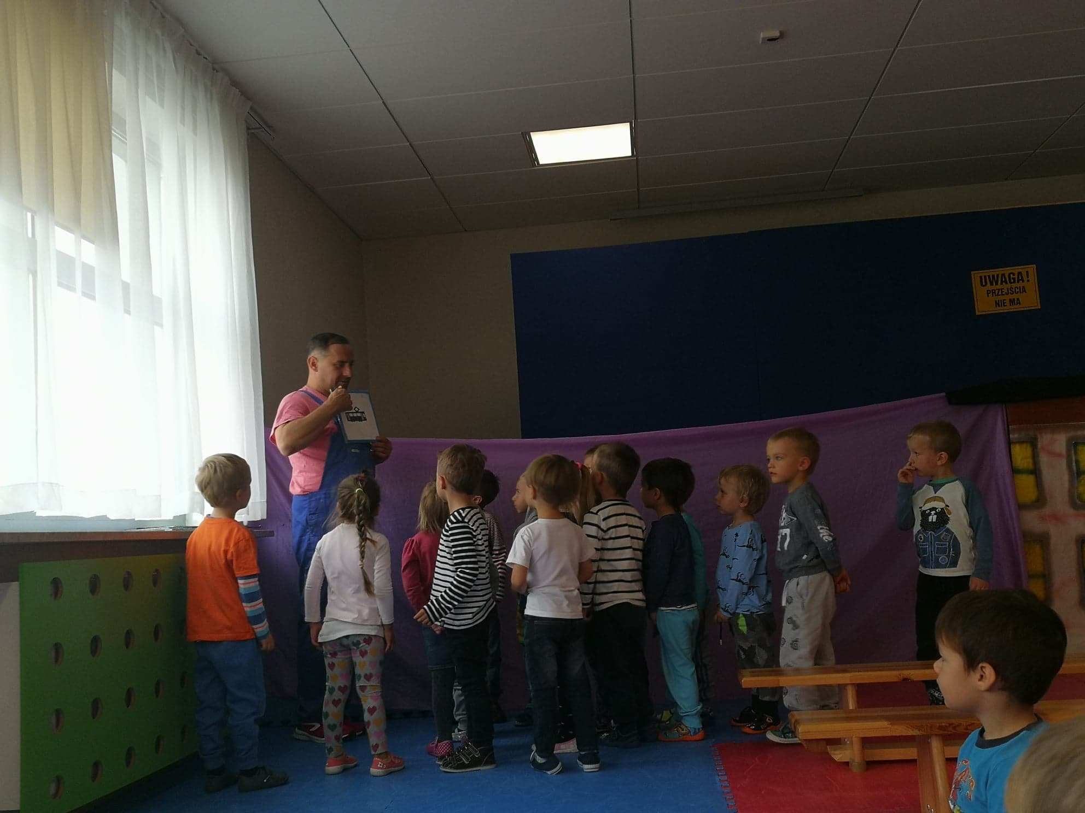

Slide 5
